Slide 1
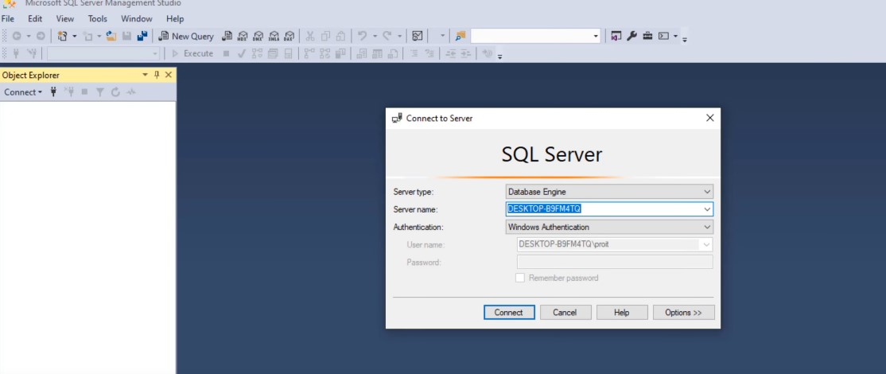
Cách 1: Đăng nhập bằng Windows Authentication (Không cần nhập mật khẩu)
Trong cửa sổ "Connect to Server", chọn:
Server type: Database Engine.
Server name:
Nếu cài SQL Server mặc định: nhập localhost hoặc . hoặc MÁY-TÍNH-CỦA-BẠN.
Nếu cài theo tên riêng: nhập localhost\TÊN_INSTANCE (ví dụ: localhost\SQLEXPRESS).
Authentication: Windows Authentication.
Nhấp vào "Connect" để đăng nhập.
👉 Nếu thành công, bạn sẽ thấy giao diện quản lý SQL Server với danh sách cơ sở dữ liệu trong Object Explorer.

Slide 2
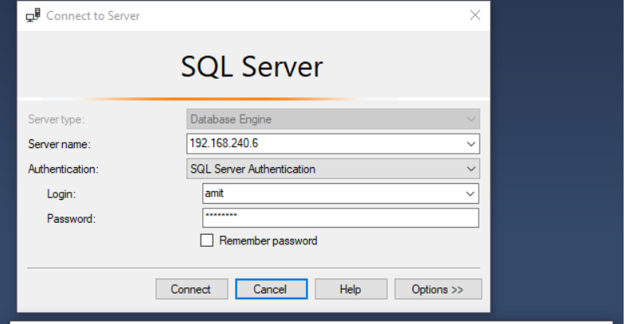
Cách 2: Đăng nhập bằng SQL Server Authentication
🔹 Lưu ý: Cách này chỉ dùng được nếu chế độ xác thực SQL Server Authentication đã được kích hoạt. Nếu chưa bật, xem hướng dẫn ở cuối bài.
Trong cửa sổ "Connect to Server", chọn:
Server type: Database Engine.
Server name: Giống cách 1 (ví dụ: localhost hoặc localhost\SQLEXPRESS).
Authentication: SQL Server Authentication.
Login: sa (hoặc tài khoản SQL khác nếu có).
Password: Nhập mật khẩu đã thiết lập khi cài SQL Server.
Nhấp vào "Connect" để đăng nhập.
👉 Nếu thành công, bạn sẽ vào được Object Explorer giống như cách 1. Nếu thất bại, có thể do chế độ SQL Authentication chưa bật.

